Slide 1
ΕΙΣΑΓΩΓΙΚΟ ΣΗΜΕΙΩΜΑ ΜΑΘΗΜΑΤΟΣ ΟΙΚΟΝΟΜΙΚΗ ΓΙΑ ΔΙΟΙΚΗΣΗ ΤΩΝ ΕΠΙΧΕΙΡΗΣΕΩΝ
(MANAGERIAL ECONOMICS)
Διδάσκων : Δημήτρης Κάμπης, 2026

Slide 2
Γιατί είναι σημαντικό να έχεις απόλυτη κατανόηση των εφαρμοσμένων οικονομικών που αποτελούν την οικονομική των επιχειρήσεων και χρησιμοποιούνται στη λήψη αποφάσεων από τους διαχειριστές και επενδυτές.
Οι ελληνικές επιχειρήσεις (και όχι μόνο) στην μετά πανδημία εποχή έχουν ανάγκη να δημιουργήσουν τις συνθήκες επιβίωσης όπου συνεπάγεται διαχείριση κινδύνων (συστημικών και επιχειρηματικών), μείωση κόστους λειτουργίας, αύξηση ανταγωνιστικότητας/παραγωγικότητας και καινοτόμου λειτουργίας σε όλα τα επίπεδα
Ένα βασικό εργαλείο επίτευξης όλων των παραπάνω είναι η δυνατότητα δυναμικής ανάλυσης του εξωτερικού περιβάλλοντος κάθε επιχείρησης έτσι όπως διαμορφώνεται σε επίπεδο: Μακροοικονομικό, Κλαδικό, Μικροοικονομικό (Δημοσιονομική-Νομισματική Πολιτική/Δομές Αγοράς/Θεωρία Επιχείρησης)
Όλα τα παραπάνω αναλύει και συνθέτει σε επίπεδο εφαρμοσμένο και ως εργαλεία λήψης επιχειρηματικών αποφάσεων η «Οικονομική Διοίκησης των Επιχειρήσεων» σε τοπικό, εθνικό, περιφερειακό (ΕΕ) και διεθνές επίπεδο.

Slide 3
Η ΔΙΕΠΙΣΤΗΜΟΝΙΚΗ ΠΡΟΣΕΓΓΙΣΗ
ΣΤΗ ΛΗΨΗ ΑΠΟΦΑΣΕΩΝ
Προετοιμάζοντας τον αυριανό Μάνατζερ
ΠΕΡΙ ΔΟΜΩΝ ΑΓΟΡΑΣ
ΘΕΩΡΙΑ ΤΗΣ ΕΠΙΧΕΙΡΗΣΗΣ
ΠΕΡΙ ΘΕΩΡΙΑΣ ΑΝΑΠΤΥΞΗΣ
ΠΕΡΙ ΔΙΑΦΟΡΟΠΟΙΗΣΗΣ – ΕΤΑΙΡΙΚΩΝ ΜΕΤΑΣΧΗΜΑΤΙΣΜΩΝ ΚΑΙ ΚΑΙΝΟΤΟΜΙΑΣ
ΠΕΡΙ ΤΙΜΟΛΟΓΗΣΗΣ - ΤΜΗΜΑΤΟΠΟΙΗΣΗΣ ΚΑΙ ΜΙΓΜΑΤΟΣ ΠΡΟΒΟΛΗΣ
ΠΕΡΙ ΕΠΕΝΔΥΤΙΚΩΝ ΑΠΟΦΑΣΕΩΝ
ΠΕΡΙ ΜΕΘΟΔΩΝ ΜΕΤΡΗΣΗΣ ΑΠΟΤΕΛΕΣΜΑΤΙΚΟΤΗΤΑΣ
ΔΗΜΟΣΙΟΣ ΚΑΙ ΙΔΙΩΤΙΚΟΣ ΤΟΜΕΑΣ
Ο ΡΟΛΟΣ ΤΟΥ ΔΗΜΟΣΙΟΥ ΤΟΜΕΑ ΣΤΗΝ ΟΙΚΟΝΟΜΙΑ

Slide 4
ΔΟΜΗ ΜΑΘΗΜΑΤΟΣ
ΘΕΩΡΙΑ ΜΕ ΠΟΛΛΑ ΤΡΕΧΟΝΤΑ ΠΑΡΑΔΕΙΓΜΑΤΑ
ΓΙΑ ΚΆΘΕ ΘΕΩΡΗΤΙΚΟ ΚΟΜΜΑΤΙ ΑΝΤΙΣΤΟΙΧΑ ΜΙΑ ΜΕΛΕΤΗ ΠΕΡΙΠΤΩΣΗΣ
ΣΗΜΕΙΩΣΕΙΣ ΚΑΙ ΤΡΕΧΟΥΣΑ ΒΙΒΛΙΟΓΡΑΦΙΑ
ΕΞΕΤΑΣΕΙΣ ΒΑΣΙΣΜΕΝΕΣ ΣΕ ΠΡΟΚΑΘΟΡΙΣΜΕΝΗ ΥΛΗ ΚΑΙ ΜΕ ΒΑΣΗ ΘΕΜΑΤΑ ΠΑΡΕΛΘΟΝΤΩΝ ΕΤΩΝ

Slide 5
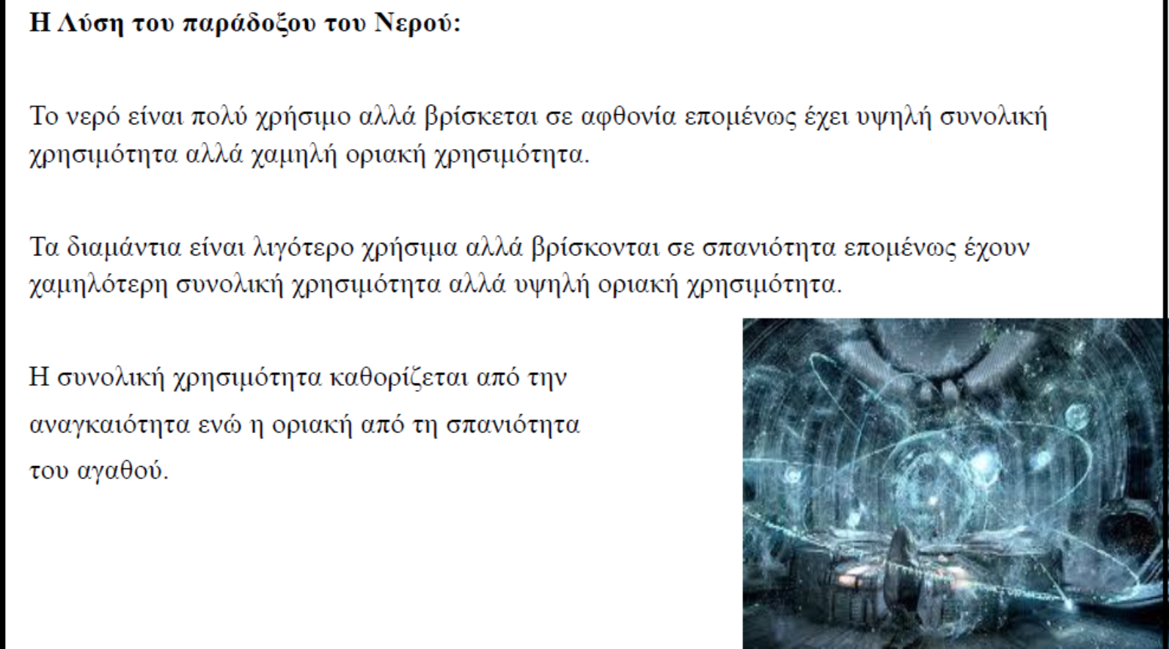
Θετική και κανονιστική ανάλυση (Positive vs Normative Economics)
Θετική ανάλυση (Positive): επιχειρεί να περιγράψει τον κόσμο όπως είναι. Φτιάχνει μοντέλα, διατυπώνει θεωρία.
Κανονιστική ανάλυση (Normative): επιχειρεί να περιγράψει τον κόσμο όπως θα έπρεπε να είναι. Ελέγχει εάν δουλεύουν τα μοντέλα. Παράδειγμα: Θετική ανάλυση: Νόμος Ζήτησης- Προσφοράς. Adam Smith «το παράδοξο του νερού».

Slide 7
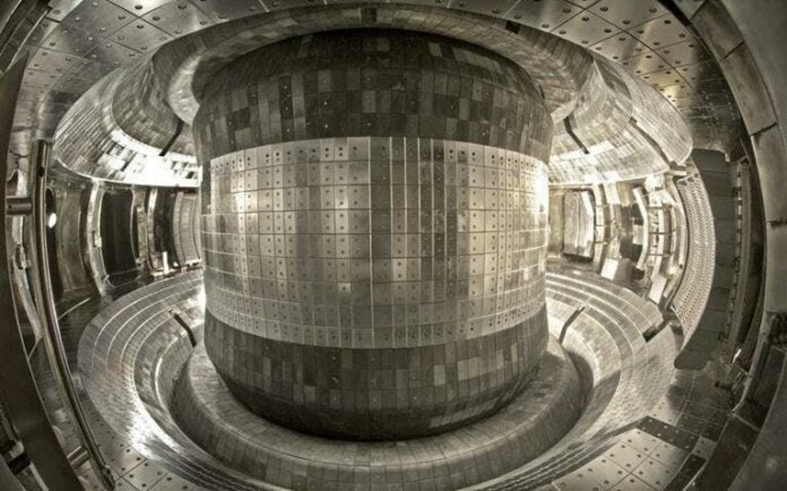
Ο τεχνητός Ήλιος της Κίνας έσπασε νέο ρεκόρ φέρνοντας πιο κοντά την πυρηνική σύντηξη
Πέμπτη, 23 Ιανουαρίου 2025
Στην κινεζική πόλη Χεφέι είναι εγκατεστημένος ο αντιδραστήρας EAST (Experimental Advanced Superconducting Tokamak) που είναι ευρύτερα γνωστός ως «κινεζικός τεχνητός Ήλιος» ο οποίος αναπαράγει τις συνθήκες που επικρατούν στο μητρικό μας άστρο με στόχο την παραγωγή απεριόριστης καθαρής ενέργειας.
Τα τελευταία χρόνια στα πειράματα που γίνονται στον EAST έχει επιτευχθεί η παραγωγή θερμοκρασιών πολλαπλάσιων από αυτές που επικρατούν στο μητρικό μας άστρο. Σε όλες αυτές τις περιπτώσεις αυτές οι τρομερές θερμοκρασίες που έφτασαν ακόμη και σε επίπεδα των 120 εκατ. βαθμών Κελσίου διατηρήθηκαν για χρονικό διάστημα λίγων δευτερολέπτων. Οι μεγαλύτερες θερμοκρασίες που αναπτύσσονται στον Ήλιο είναι στον πυρήνα του και φτάνουν στους 15 εκατ. βαθμούς Κελσίου. Ο αντιδραστήρας EAST χρησιμοποιεί δευτέριο από τη θάλασσα για τη σταθερή παροχή καθαρής ενέργειας.
Οι επιστήμονες του EAST κατάφεραν το 2022 να πετύχουν θερμοκρασίες 70 εκατ. βαθμών Κελσίου για περισσότερα από 17 λεπτά. Πιο συγκεκριμένα οι θερμοκρασίες αυτές διατηρήθηκαν για 1.056 δευτερόλεπτα.
Το Ινστιτούτο Φυσικής Πλάσματος της Κινεζικής Ακαδημίας Επιστημών που είναι υπεύθυνο για τη λειτουργία του EAST ανακοίνωσε ότι ο αντιδραστήρας κατάφερε να διατηρήσει θερμοκρασία πλάσματος άνω των 100 εκατομμυρίων βαθμών Κελσίου για 1.066 συνεχόμενα δευτερόλεπτα σπάζοντας όπως είναι ευνόητο τόσο το ρεκόρ χρονικής διάρκειας όσο και θερμοκρασίας στην όλη διαδικασία και κάνοντας ένα ακόμη βήμα προς το ορόσημο της πυρηνικής σύντηξης.
Η παραγωγή ενέργειας μέσω πυρηνικής σύντηξης θεωρείται το ιερό δισκοπότηρο στον τομέα της παραγωγής ενέργειας αφού αν βρεθεί τρόπος να τιθασεύσουν αυτή τη διεργασία που συμβαίνει στον πυρήνα των άστρων δημιουργώντας την ενέργεια τους αυτό που θα συμβεί θα είναι η εμφάνιση απεριόριστης, φθηνής και φιλικής στο περιβάλλον ενέργειας φέρνοντας όπως είναι ευνόητο μια άνευ προηγουμένου επανάσταση στον ανθρώπινο πολιτισμό.

Slide 8
Οι τρείς βασικές υποθέσεις που οδηγούν σε λάθος ερμηνεία της πραγματικής οικονομίας:
- ορθολογική συμπεριφορά των συμμετεχόντων στο οικονομικό κύκλωμα (Rational Behavior)
- General Equilibrium – Γενική Ισορροπία
- ότι ο ρόλος της επιχείρησης είναι η Μεγιστοποίηση Κέρδους (Profit Maximization - άρα η επιχείρηση δουλεύει για να εξυπηρετήσει ΜΟΝΟ τον συντελεστή Επιχειρηματικότητα)
- Negative Returns (A negative return occurs when a company experiences a financial loss or investors experience a loss in the value of their investments during a specific period of time. In other words, the business or individual loses money on either their business or their investment)

Slide 9
ΤΙ ΔΙΑΜΟΡΦΩΝΕΙ ΤΗΝ ΙΣΟΡΡΟΠΙΑ Ή ΑΝΙΣΟΡΡΟΠΙΑ ΣΤΗΝ ΑΓΟΡΑ?
ΠΡΟΣΔΟΚΙΕΣ (EXPECTATIONS), (SENTIMENT) ΣΥΝΑΙΣΘΗΜΑ, ΕΜΠΙΣΤΟΣΥΝΗ (CONFIDENCE) – ANIMAL SPIRIT
Animal Spirits: How Human Psychology Drives the Economy and Why It Matters for Global Capitalism. By George A. Akerlof and Robert J. Shiller. Princeton University Press, Princeton, NJ. 2
John M. Keynes; he wrote, in his General Theory of Employment, Interest and Money (London: Macmillan, 1936, pp. 161-2), the following much quoted paragraph: “Even apart from the instability due to speculation, there is the instability due to the characteristic of human nature that a large proportion of our positive activities depend on spontaneous optimism rather than mathematical expectations, whether moral or hedonistic or economic. Most, probably, of our decisions to do something positive, the full consequences of which will be drawn out over many days to come, can only be taken as the result of animal spirits - a spontaneous urge to action rather than inaction, and not as the outcome of a weighted average of quantitative benefits multiplied by quantitative probabilities”.
There are no animal spirits in New Classical Economics. This is an inevitable consequence of the methodological stance of the New Classical Economics, which is driven essentially by rationality and equilibrium. In particular, expectations are rational and there is no scope for irrational expectations. The authors argue that this is absurd.
They point to five different types of animal spirits that exist in real life but are ignored by the New Classical Economics:
(1) confidence and its multipliers;
(2) fairness;
(3) corruption and bad faith;
(4) money illusion; and
(5) stories

Slide 10
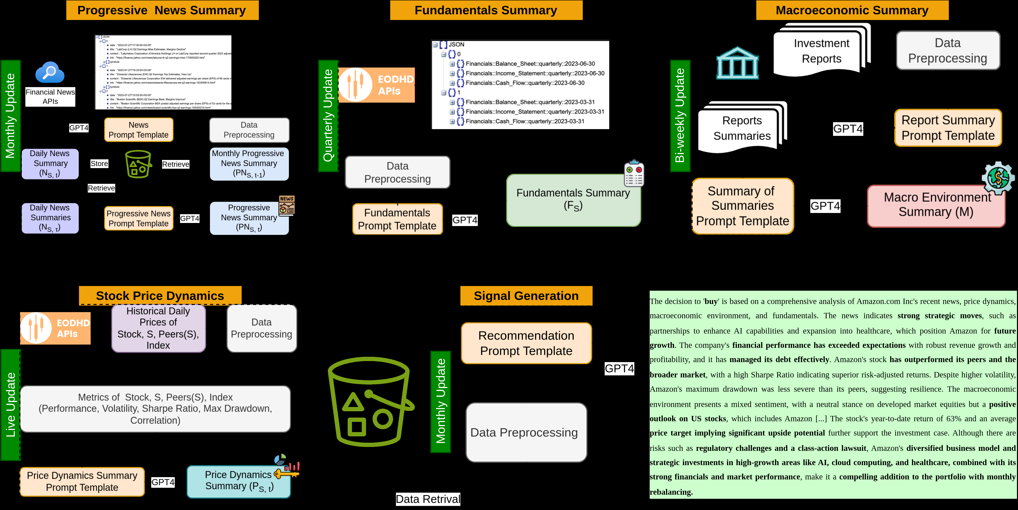
Conceptual architecture of MarketSenseAI, highlighting the core components, data flow, and outcome for a selected stock (e.g., Amazon) by George Fatouros, Kostas Metaxas, John Soldatos, Dimosthenis Kyriazis, 2024. «Can Large Language Models Beat Wall Street? Unveiling the Potential of AI in Stock
Selection», Neural Computing and Applications

Slide 11
Positive returns vs Diminishing Returns
Markets with social influence
  Product recommendations and information about past purchases have been shown to influence consumers' choices significantly whether it is for music, movie, book, technological, and other type of products. Social influence often induces a rich-get-richer phenomenon (Matthew effect) where popular products tend to become even more popular (Altszyler, E; Berbeglia, F.; Berbeglia, G.; Van Hentenryck, P. (2017). "Transient dynamics in trial-offer markets with social influence: Trade-offs between appeal and quality“)
Market dynamics
  According to the theory of reflexivity advanced by George Soros, price changes are driven by a positive feedback process whereby investors' expectations are influenced by price movements so their behaviour acts to reinforce movement in that direction until it becomes unsustainable, whereupon the feedback drives prices in the opposite direction(Azzopardi, Paul V. (2010), Behavioural Technical Analysis, Harriman House Limited, p. 116)
In social media
Programs such as Facebook and Twitter depend on positive feedback to create interest in topics and drive the take-up of the media [Burghardt, Keith; Lerman, Kristina (18 Jan 2022). Emergent Instabilities in Algorithmic Feedback Loops (Report). Cornell University. Loukides, Mike (September 24, 2019). "The biggest problem with social media has nothing to do with free speech“]
In the age of smartphones and social media, the feedback loop has created a craze for virtual validation in the form of likes, shares, and FOMO (fear of missing out) [Benewaa, Dorcas (May 7, 2021). "Social Media And The Dopamine Feedback Loop: Here's How It Affects You“]. This is intensified by the use of bots which are designed to respond to particular words or themes and transmit posts more widely (Reardon, Jayne (Dec 14, 2017). "Can We Avoid the Feedback Loop of Social Media?“)
What is called negative feedback in social media should often be regarded as positive feedback in this context. Outrageous statements and negative comments often produce much more feedback than positive comments.
Systemic risk
  Systemic risk is the risk that an amplification or leverage or positive feedback process presents to a system. This is usually unknown, and under certain conditions, this process can amplify exponentially and rapidly lead to destructive or chaotic behaviour. A Ponzi scheme is a good example of a positive-feedback system: funds from new investors are used to pay out unusually high returns, which in turn attract more new investors, causing rapid growth toward collapse. W. Brian Arthur has also studied and written on positive feedback in the economy (e.g. W. Brian Arthur, 1990. "Positive Feedbacks in the Economy". Scientific American. 262 (2): 80. ). Hyman Minsky proposed a theory that certain credit expansion practices could make a market economy into "a deviation amplifying system" that could suddenly collapse, sometimes called a Minsky moment [The Financial Instability Hypothesis Archived 2009-10-09 at the Wayback Machine by Hyman P. Minsky, Working Paper No. 74, May 1992, pp. 6–8].
  Simple systems that clearly separate the inputs from the outputs are not prone to systemic risk. This risk is more likely as the complexity of the system increases because it becomes more difficult to see or analyze all the possible combinations of variables in the system even under careful stress testing conditions. The more efficient a complex system is, the more likely it is to be prone to systemic risks because it takes only a small amount of deviation to disrupt the system. Therefore, well-designed complex systems generally have built-in features to avoid this condition, such as a small amount of friction, or resistance, or inertia, or time delay to decouple the outputs from the inputs within the system. These factors amount to an inefficiency, but they are necessary to avoid instabilities.

Slide 12
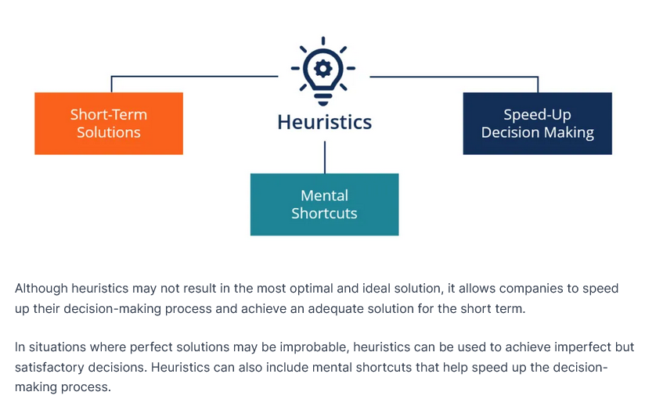
Heuristics
Problem-solving techniques that result in a quick and practical solution

Slide 13
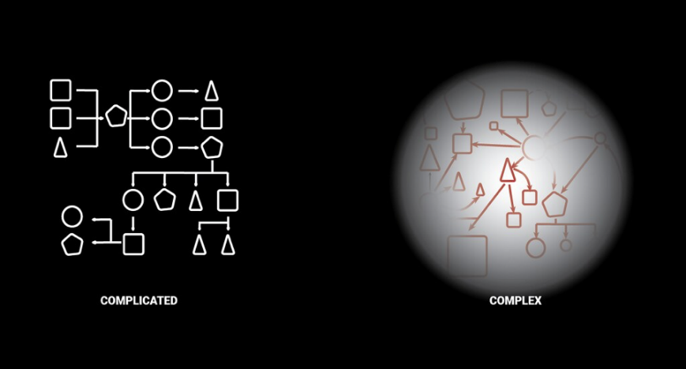
Κατανοώντας το επιχειρηματικό περιβάλλον II
We need to clarify the distinction between a ‘complicated’ and a ‘complex’ system. A complicated system can be (dis-)assembled and understood as the sum of its parts. Just as a car is assembled from thousands of well-understood parts, which when combined allow for simpler and safer driving. Multi-hazard risk models allow for the aggregation of risks into well-behaved, manageable or insurable risk products.
By contrast, a complex system exhibits emergent properties that arise from interactions among its constituent parts in which relational information is of critical importance to integrate the complex system. Understanding a complex system is not enough to know the parts. It is necessary to understand the dynamic nature of the relationships between each of the parts. In a complex system, it is impossible to know all the parts at any point in time. The human body, a city traffic system, or a national public health system are examples of complex systems

Slide 14
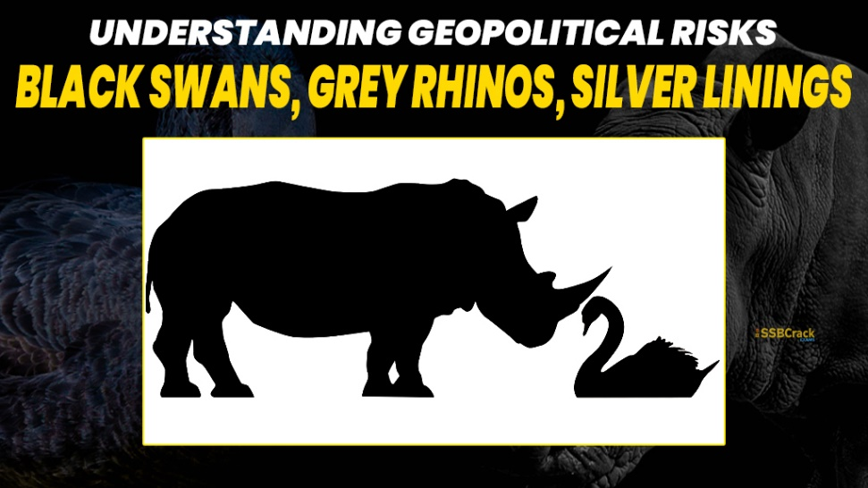

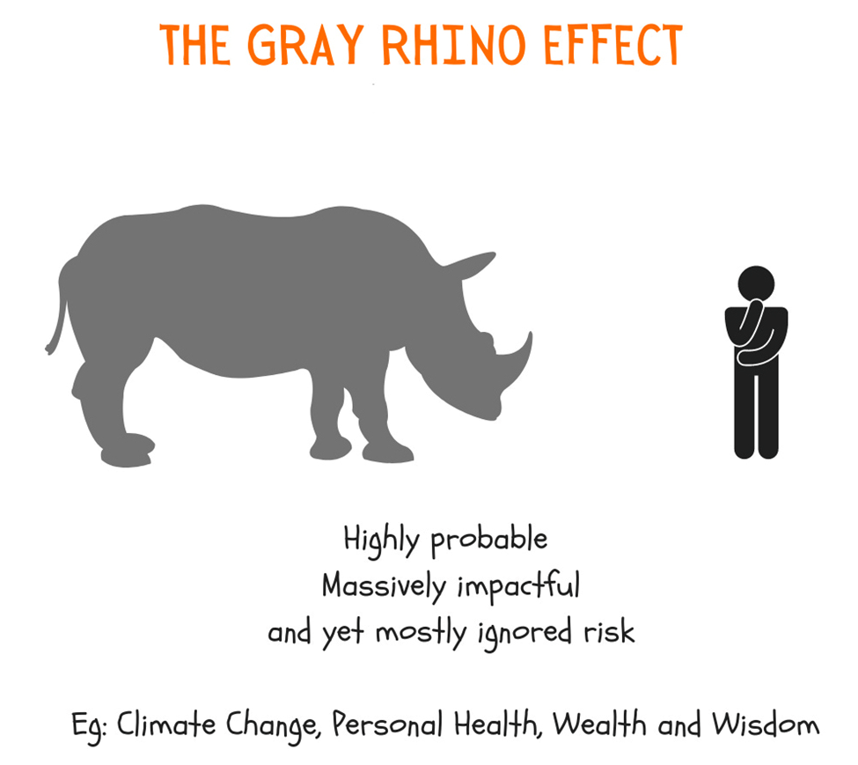
BLACK SWANS_GREY RHINOS AND SILVER LINING

Slide 15
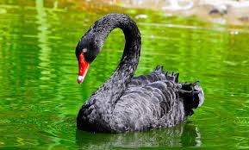
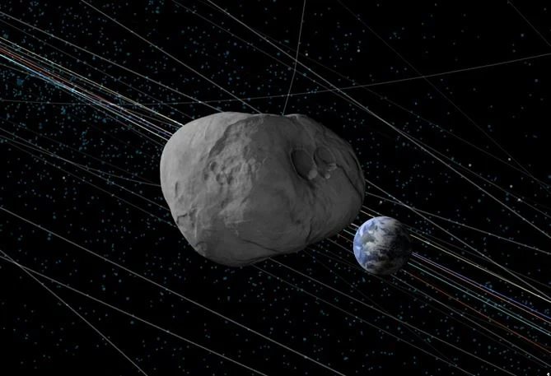
Black Swans
Ο αστεροειδής που απειλεί τη Γη το 2032 μπορεί τελικά να πέσει πάνω στη Σελήνη. Παρασκευή, 14 Φεβρουαρίου 2025
Καλλιτεχνική απεικόνιση του αστεροειδή 2024 UR4. πηγή φωτό (NASA)
Ο διαστημικός βράχος μπορεί να αφανίσει μια πόλη.
https://www.naftemporiki.gr/techscience/1913666/o-asteroeidis-poy-apeilei-ti-gi-to-2032-mporei-telika-na-pesei-pano-sti-selini-vinteo/

Slide 16
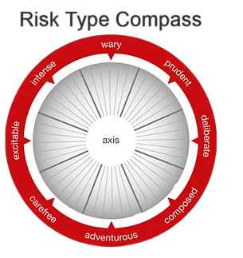
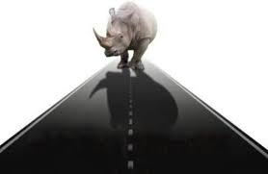
Grey Rhinos
Do “Gray Rhinos” Pose a Greater Threat Than Black Swans?
A gray rhino is the two-ton, horny thing that is coming right at you. You’ve a choice to do something about it or not. It’s a metaphor for the fact that so many of the things that go wrong in business, in policy, and in our personal lives are actually avoidable. We don’t pay enough attention to the big obvious problems that are in front of us. By regularly doing a gray rhino reality check, you can be way ahead of your competitors and your peers. (https://www.stranberg.com/family-business-news/what-is-a-gray-rhino) , https://www.mckinsey.com/capabilities/risk-and-resilience/our-insights/black-swans-gray-rhinos-and-silver-linings-anticipating-geopolitical-risks-and-openings
How are gray rhinos related to the elephant in the room? The elephant in the room is, by definition, something that nobody talks about and nobody does anything about. The elephant in the room says to you, “Saying and doing nothing is normal.” The gray rhino says, “No, it’s not normal. You do have a choice. It’s not inevitable that I’m going to trample you.” Gray rhinos are things people are talking about, but not doing anything about.

Slide 17
ΔΑΜΑΖΟΝΤΑΣ ΤΗ ΔΙΕΘΝΗ ΑΒΕΒΑΙΟΤΗΤΑ ΛΕΙΤΟΥΡΓΙΑΣ ΤΩΝ ΕΠΙΧΕΙΡΗΣΕΩΝ –
ΠΡΟΕΤΟΙΜΑΣΙΑ ΓΙΑ ΤΗΝ ΑΝΤΙΜΕΤΩΠΙΣΗ ΚΑΘΕ BLACK SWAN & GREY RHINOS –
ΕΠΙΛΕΓΟΝΤΑΣ ΟΡΘΟΛΟΓΙΚΑ ΜΕΣΑ ΚΑΙ ΣΤΡΑΤΗΓΙΚΗ ΓΙΑ ΚΑΘΕ ΦΑΣΗ ΤΟΥ ΚΥΚΛΟΥ ΖΩΗΣ ΤΗΣ ΕΠΙΧΕΙΡΗΣΗΣ
Η ΑΒΕΒΑΙΟΤΗΤΑ ΔΙΑΜΟΡΦΩΝΕΙ ΤΗΝ ΚΑΤΑΝΑΛΩΣΗ, ΤΙΣ ΤΙΜΕΣ ΚΑΙ ΤΕΛΙΚΑ ΤΗΝ ΑΠΟΔΟΣΗ ΤΩΝ ΕΠΙΧΕΙΡΗΣΕΩΝ
ΟΙ ΒΑΣΙΚΕΣ ΠΡΟΚΛΗΣΕΙΣ ΠΟΥ ΑΝΤΙΜΕΤΩΠΙΖΕΙ Ο ΠΛΑΝΗΤΗΣ ΔΕΝ ΜΠΟΡΟΎΝ ΝΑ ΔΙΑΧΕΙΡΙΣΤΟΥΝ ΜΟΝΟ ΑΠΟ ΤΟΥΣ ΘΕΣΜΟΥΣ ΑΛΛΑ ΑΠΟ ΤΗΝ ΣΥΝΕΡΓΑΣΙΑ ΕΠΙΧΕΙΡΗΣΕΩΝ ΚΑΙ ΘΕΣΜΩΝ
ΠΟΙΕΣ ΕΙΝΑΙ ΟΙ ΒΑΣΙΚΕΣ ΠΡΟΚΛΗΣΕΙΣ?
  ΠΕΡΙΒΑΛΛΟΝ – ΥΠΕΡΘΕΡΜΑΝΣΗ ΤΟΥ ΠΛΑΝΗΤΗ
  ΥΠΕΡΧΡΕΩΣΗ/ΥΠΕΡΔΑΝΕΙΣΜΟΣ ΔΗΜΟΣΙΟΥ & ΙΔΙΩΤΙΚΟΥ ΤΟΜΕΑ
  ΔΙΕΘΝΗΣ ΔΙΑΜΑΧΗ ΓΙΑ ΤΗΝ ΔΙΑΚΡΙΣΗ ΤΩΝ ΙΣΧΥΡΟΤΕΡΩΝ ΚΡΑΤΩΝ/ΟΙΚΟΝΟΜΙΩΝ
  ΣΥΜΠΕΡΙΛΗΨΗ ΑΠΟΤΙΜΗΣΗΣ ΝΕΩΝ ΤΥΠΩΝ ASSETS & ΑΠΟΖΗΜΙΩΣΗΣ ΤΟΥΣ

Slide 18
Fear of Missing Out (FOMO)
Fear of the unknown
“What is it you fear?”
  Every single person’s answer is always about the unknown.
  It’s the fear of being judged. It’s the fear of not having. It’s the fear of X, Y, and Z.
“What is the ultimate unknown? What is the worst thing that can happen?”
  Everybody says death—100 percent of the time.
  That’s when I come back and say, “Death is not an unknown. It’s the only guarantee, and it’s the only thing we should prepare for.”
Getting to that mindset and getting to that state of consciousness

Slide 19
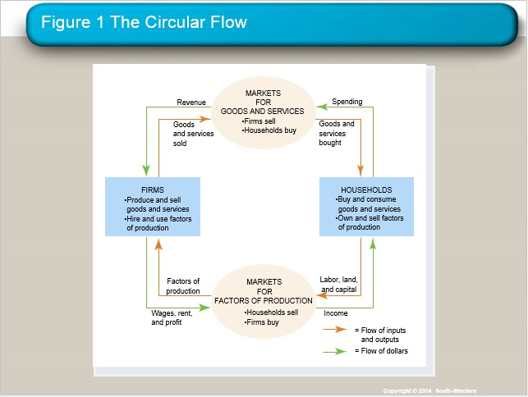
Το οικονομικό κύκλωμα:

Slide 20
ΧΑΡΑΚΤΗΡΙΣΤΙΚΑ & ΙΔΙΟΤΗΤΕΣ ΦΥΣΙΚΩΝ & ΝΟΜΙΚΩΝ ΠΡΟΣΩΠΩΝ ΣΤΟ ΟΙΚΟΝΟΜΙΚΟ ΚΥΚΛΩΜΑ
ΦΥΣΙΚΑ ΠΡΟΣΩΠΑ
  ΟΙ ΜΟΝΟΙ ΙΔΙΟΚΤΗΤΕΣ ΤΩΝ ΣΥΝΤΕΛΕΣΤΩΝ ΠΑΡΑΓΩΓΗΣ
  ΟΙ ΜΟΝΟΙ ΠΟΥ ΕΧΟΥΝ ΑΝΑΓΚΕΣ & ΕΠΙΘΥΜΙΕΣ
  ΟΙ ΜΟΝΟΙ ΠΟΥ ΑΠΟΦΑΣΙΖΟΥΝ ΓΙΑ ΤΗΝ ΚΑΤΑΝΟΜΗ ΤΩΝ Σ.Π. ΜΕ ΒΑΣΗ ΤΙΣ ΑΝΑΓΚΕΣ ΤΟΥΣ
ΝΟΜΙΚΑ ΠΡΟΣΩΠΑ
  ΙΔΡΥΟΝΤΑΙ ΑΠΌ ΦΥΣΙΚΑ ΠΡΟΣΩΠΑ ΓΙΑ ΝΑ ΚΑΛΥΨΟΥΝ ΣΥΓΚΕΚΡΙΜΕΝΕΣ ΑΝΑΓΚΕΣ ΤΗΣ ΑΓΟΡΑΣ
  ΣΥΜΒΑΛΛΟΝΤΑΙ ΜΕ ΤΟΥΣ ΙΔΙΟΚΤΗΤΕΣ ΤΩΝ Σ.Π. ΕΝΑΝΤΙ ΠΡΟΣΥΜΦΩΝΗΜΕΝΩΝ ΟΡΩΝ (ΑΜΟΙΒΗ Σ.Π.)
  ΔΙΑΘΕΤΟΥΝ ΤΑ ΠΡΟΪΟΝΤΑ/ΥΠΗΡΕΣΙΕΣ ΤΟΥΣ ΣΤΗΝ ΑΓΟΡΑ ΜΕΣΩ ΤΟΥ ΜΗΧΑΝΙΣΜΟΥ ΚΑΤΑΝΟΜΗΣ ΑΓΑΘΩΝ/ΙΚΑΝΟΠΟΙΗΣΗΣ ΑΝΑΓΚΩΝ ΕΝΑΝΤΙ «ΤΙΜΗΣ»
  ΣΚΟΠΟΣ ΤΟΥΣ ΕΊΝΑΙ Η ΜΕΓΙΣΤΟΠΟΙΗΣΗ ΤΗΣ ΩΦΕΛΕΙΑΣ/ΙΚΑΝΟΠΟΙΗΣΗΣ ΟΛΩΝ ΤΩΝ ΕΜΠΛΕΚΟΜΕΝΩΝ ΜΕΡΩΝ (ΚΑΤΑΝΑΛΩΤΕΣ (CONSUMER SURPLUS), ΙΔΙΟΚΤΗΤΕΣ Σ.Π., ΘΕΣΜΟΙ, ΠΡΟΜΗΘΕΥΤΕΣ ΚΛΠ_STAKEHOLDERS’ SURPLUS).

Slide 21
ΠΑΡΑΜΕΤΡΟΙ ΠΟΥ ΔΙΑΜΟΡΦΩΝΟΥΝ ΤΙΣ ΑΠΟΦΑΣΕΙΣ ΠΑΡΑΓΩΓΩΝ & ΚΑΤΑΝΑΛΩΤΩΝ
Κύριο οικονομικό πρόβλημα που αντιμετωπίζει κάθε κοινωνία είναι η Σπανιότητα (Scarcity)
Η οικονομική επιστήμη μελετά τρόπους διαχείρισης των περιορισμένων πόρων ώστε η κοινωνία να μπορεί να απαντήσει στα τρία βασικά προβλήματα:
Ποια προϊόντα και υπηρεσίες θα παραχθούν;
Πώς θα παραχθούν;
Πώς θα διανεμηθούν τα προϊόντα στα μέλη της κοινωνίας;
Πώς λαμβάνονται οι ατομικές αποφάσεις
Πώς οι άνθρωποι αλληλοεπιδρούν μεταξύ τους
Πώς λειτουργεί η οικονομία ως σύνολο

Slide 22
ΧΡΗΣΙΜΟΤΗΤΑ (UTILITY)
Κύριο οικονομικό πρόβλημα που αντιμετωπίζει κάθε κοινωνία είναι η Σπανιότητα (Scarcity)
ΧΡΗΣΙΜΟΤΗΤΑ = ΙΚΑΝΟΠΟΙΗΣΗ ΑΠΌ ΤΗΝ ΚΑΤΑΝΑΛΩΣΗ ΕΝΌΣ ΑΓΑΘΟΥ
ΑΠΌ ΤΙ ΕΞΑΡΤΑΤΑΙ Η ΧΡΗΣΙΜΟΤΗΤΑ? ΧΩΡΟΣ, ΧΡΟΝΟΣ, ΣΧΕΤΙΚΕΣ ΑΞΙΕΣ (PLACE, TIMING, RELATIVE VALUES)
Παράδοξο της αξίας του νερού και των διαμαντιών (Adam Smith).
Συνολική χρησιμότητα (Total Utility) είναι η συνολική ικανοποίηση
που λαμβάνει κάποιος από την κατανάλωση ενός αγαθού.
Οριακή χρησιμότητα (Marginal Utility)είναι η επιπλέον ικανοποίηση που λαμβάνει κάποιος από την κατανάλωση μιας επιπλέον μονάδας ενός αγαθού.
MU =ΔTU/ΔQ

Slide 24
Ανάλυση Επιλογών Καταναλωτή με βάση τη θεωρία της Χρησιμότητας και με την υπόθεση του Σταθερού Εισοδήματος

Slide 27
Καμπύλη Αδιαφορίας (Indifference Curve)

Slide 28
ΧΑΡΑΚΤΗΡΙΣΤΙΚΑ ΚΑΜΠΥΛΩΝ ΑΔΙΑΦΟΡΙΑΣ

Slide 29
Η ΚΑΜΠΥΛΗ ΑΔΙΑΦΟΡΙΑΣ ΔΙΑΜΟΡΦΩΝΕΤΑΙ ΒΑΣΕΙ ΤΟΥ ΝΟΜΟΥ ΤΗΣ ΦΘΙΝΟΥΣΑΣ ΟΡΙΑΚΗΣ ΑΠΟΔΟΣΗΣ (LAW OF DIMINISHING RETURNS)

Slide 30
Consumer equilibrium (Ισορροπία Καταναλωτή)

Slide 32
Καμπύλη αδιαφορίας και καμπύλη ζήτησης

Slide 33
ΝΟΜΟΣ ΖΗΤΗΣΗΣ

Slide 34
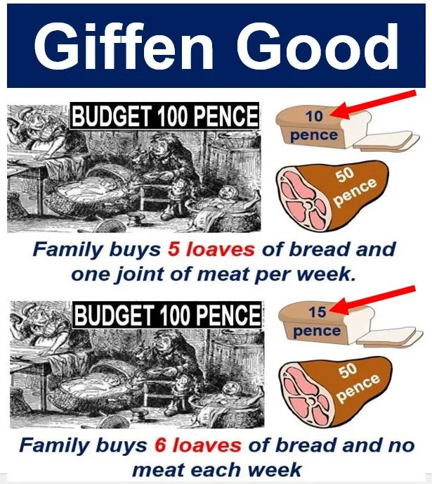
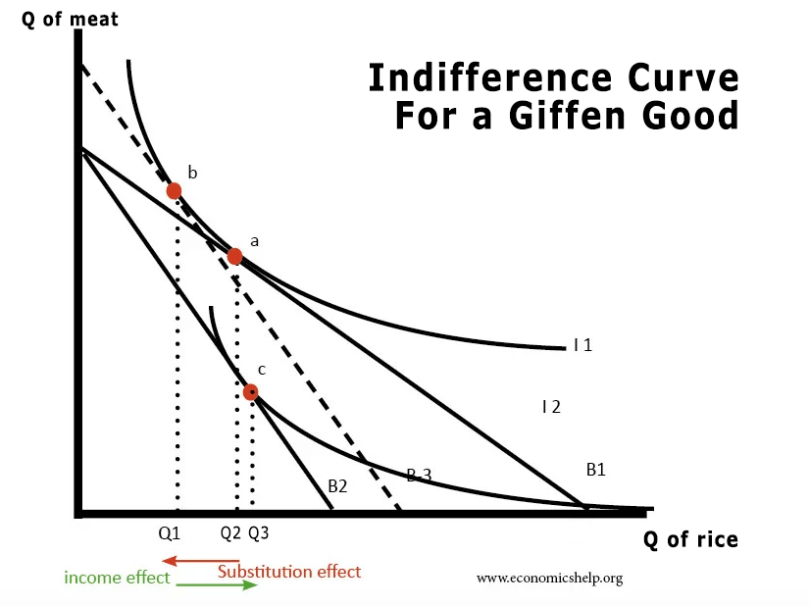
GIFFEN GOODS

Slide 35
ΑΠΟΤΕΛΕΣΜΑΤΑ ΕΡΕΥΝΑΣ (Μάης 2021) ΣΤΟ ΤΙ ΑΝΤΙΛΑΜΒΑΝΟΝΤΑΙ ΩΣ ΚΙΝΔΥΝΟ ΑΠΌ ΤΟΝ ΠΛΗΘΩΡΙΣΜΟ ΟΙ MANAGERS OF US FIRMS

Slide 36
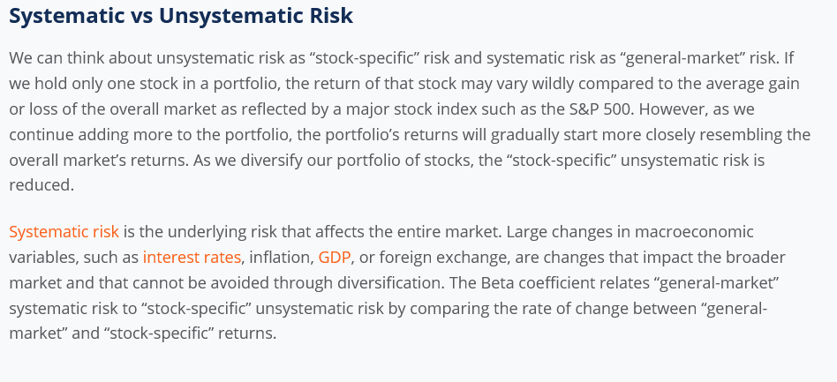
TR= M+β

Slide 37
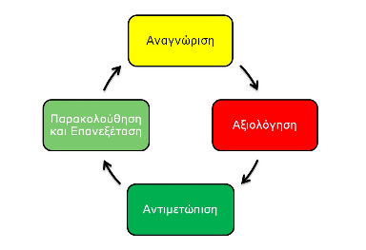
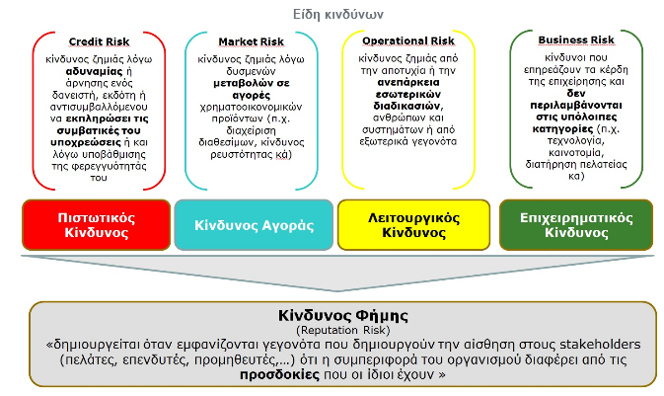
ΧΑΡΤΟΓΡΑΦΗΣΗ ΚΙΝΔΥΝΩΝ

Slide 38
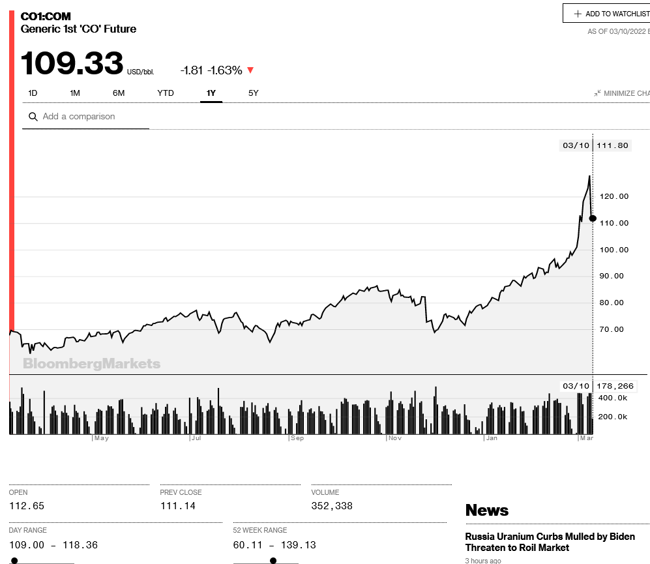
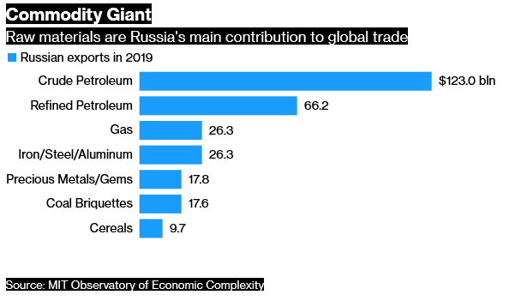
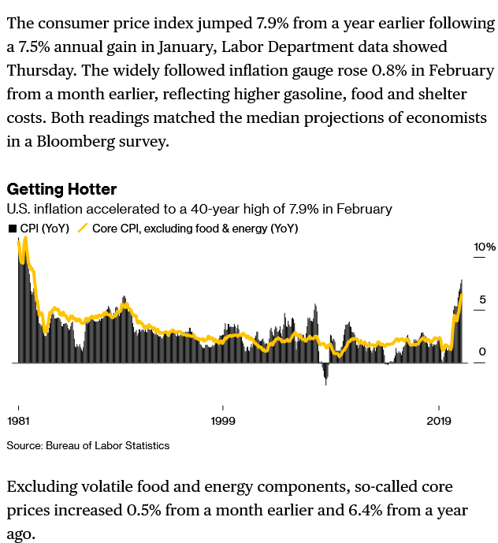
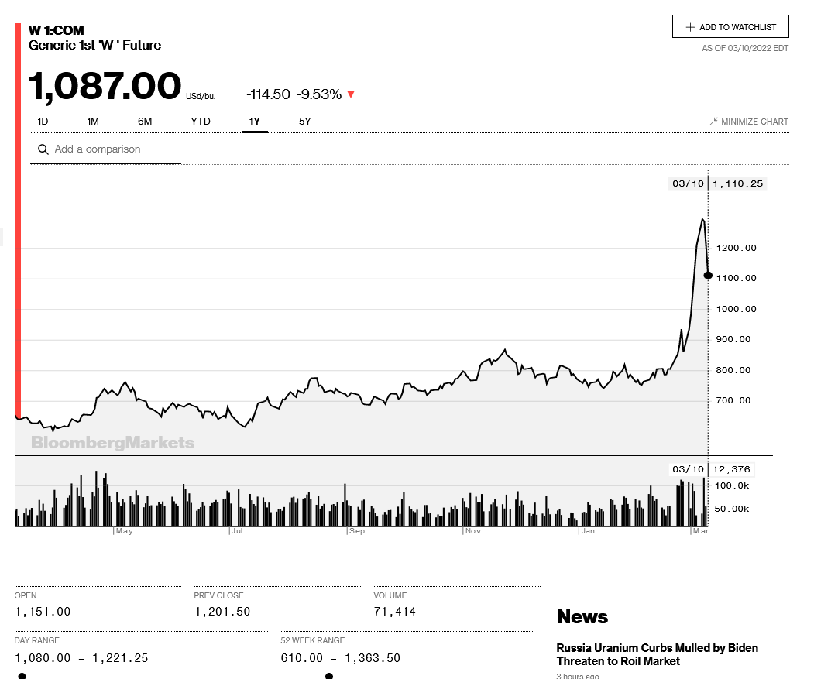
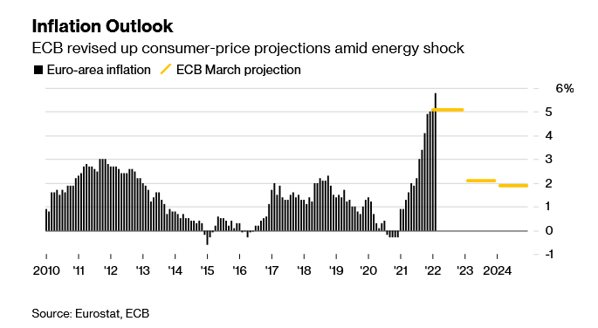
Ερμηνεύοντας γεγονότα, αποφάσεις και διεθνείς τιμές εμπορευμάτων

Slide 39
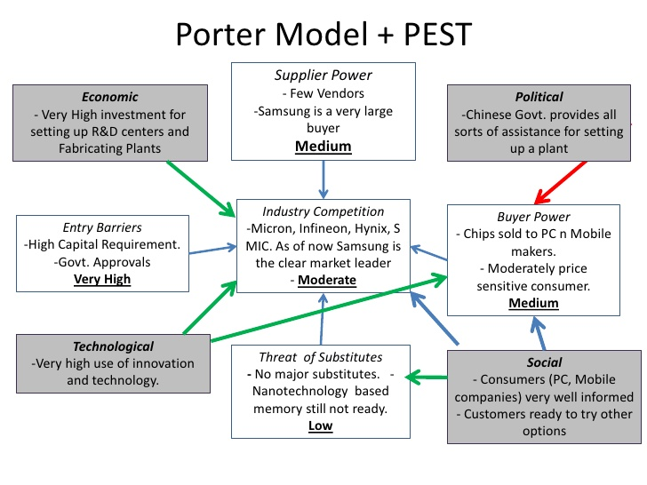
Κατανοώντας το επιχειρηματικό περιβάλλον I

